Slide 1
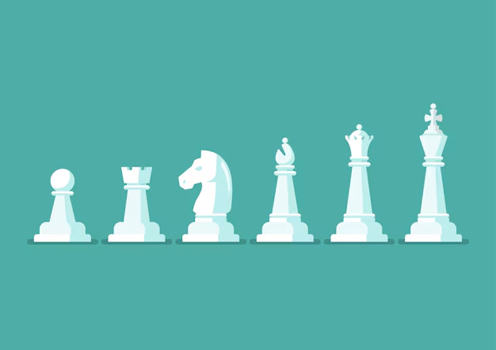



PREMIUM
CHESS
Presenté par: Baranovskii Roman, Bideau James, Bonnière Tristan, Broage Théodore

Slide 2

01
03
Le Programme
Les imports
SOMMAIRE
02
04
L’architecture
Fonctionnalités
05
Les IA génératives

Slide 3



JEU D’ECHEC
01
Notre but est de permettre a tous quelque sois notre niveau de pouvoir s’amuser.
ADAPTABLE
LE PROGRAMME
Pour pouvoir s’adapter à tous nous avons mis en place différentes fonctionnalités pour tous.
INNOVANT
En effet le jeu est innovant du fait de pouvoir rajouter ou non des fonctionnalités et/ou changé des spécificité pour le plateau.

Slide 4
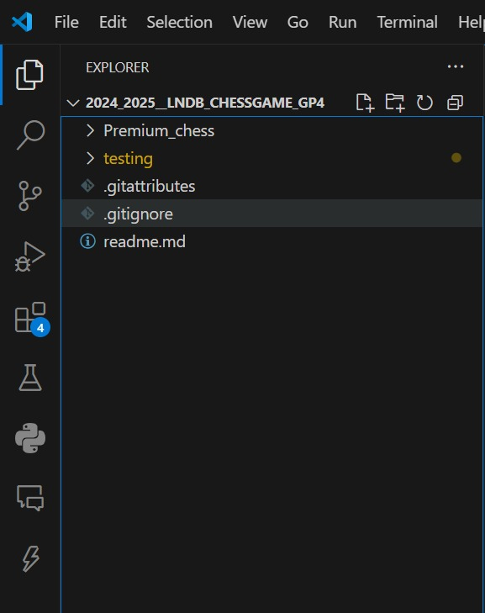
L’ARCHITECTURE
02
Premium_chess
Testing
gitignore
gitattributes
readme

Slide 5
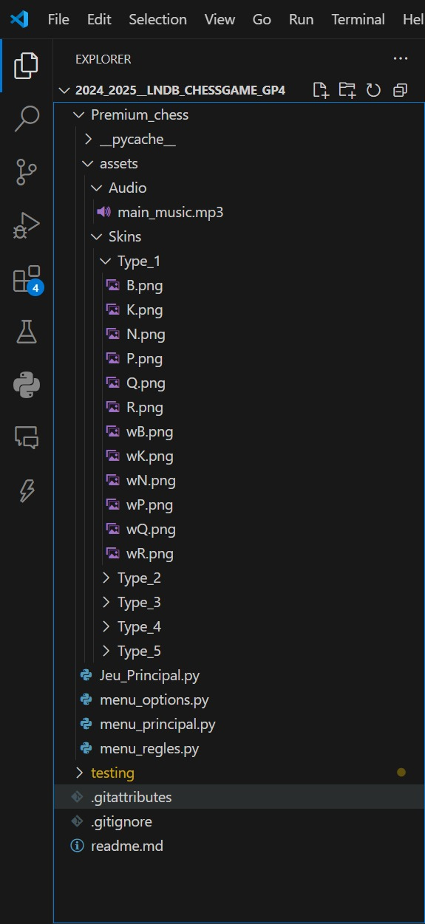
PREMIUM_CHESS
02
Audio - musique du jeu
Skins - les images des skins des pièces
Jeu_Principal - le fichier avec le code du jeu
menu_principal, menu_options, menu_regles - les fichiers qui composent le code du menu du jeu

Slide 6
PYGAME ET CHESS
03
Ces imports nous ont permis d’avoir certaines fonctions prédéfinies pour un jeu d’échec fonctionnel ou pour un jeu quelconque
TKINTER
LES IMPORTS
Cet import nous a permis de créer toutes les fenêtres et interfaces visuelles
SYS ET RANDOM
Ces imports nous ont permis de mieux apprehender notre code pour qu’il fonctionne correctement

Slide 7
04
FONCTIONNALITÉS
Differents modes:
- Joueur contre IA
- Joueur contre Joueur
- IA contre IA
02
Skins : Nous avons une grande variété d’apparences de pièces modifiables, dont un est un skin special, il empêche les joueurs de differencier les pieces
01
Menus: permettent au joueur de facilement acceder à toutes les fonctionnalités du jeu: la musique, les skins, les règles...
03
La musique: dans nous avions rajouté de la musique d’ambiance pour instaurer une atmosphère chill
04

Slide 8


05
LES IA GÉNÉRATIVES
BLACKBOX
CHATGPT
BlackBox nous a permis de crée des partie de code dans lequel des difficultés majeurs.
Chatgpt nous a permis de perfectionner le travail que nous avons effectué .

Slide 9
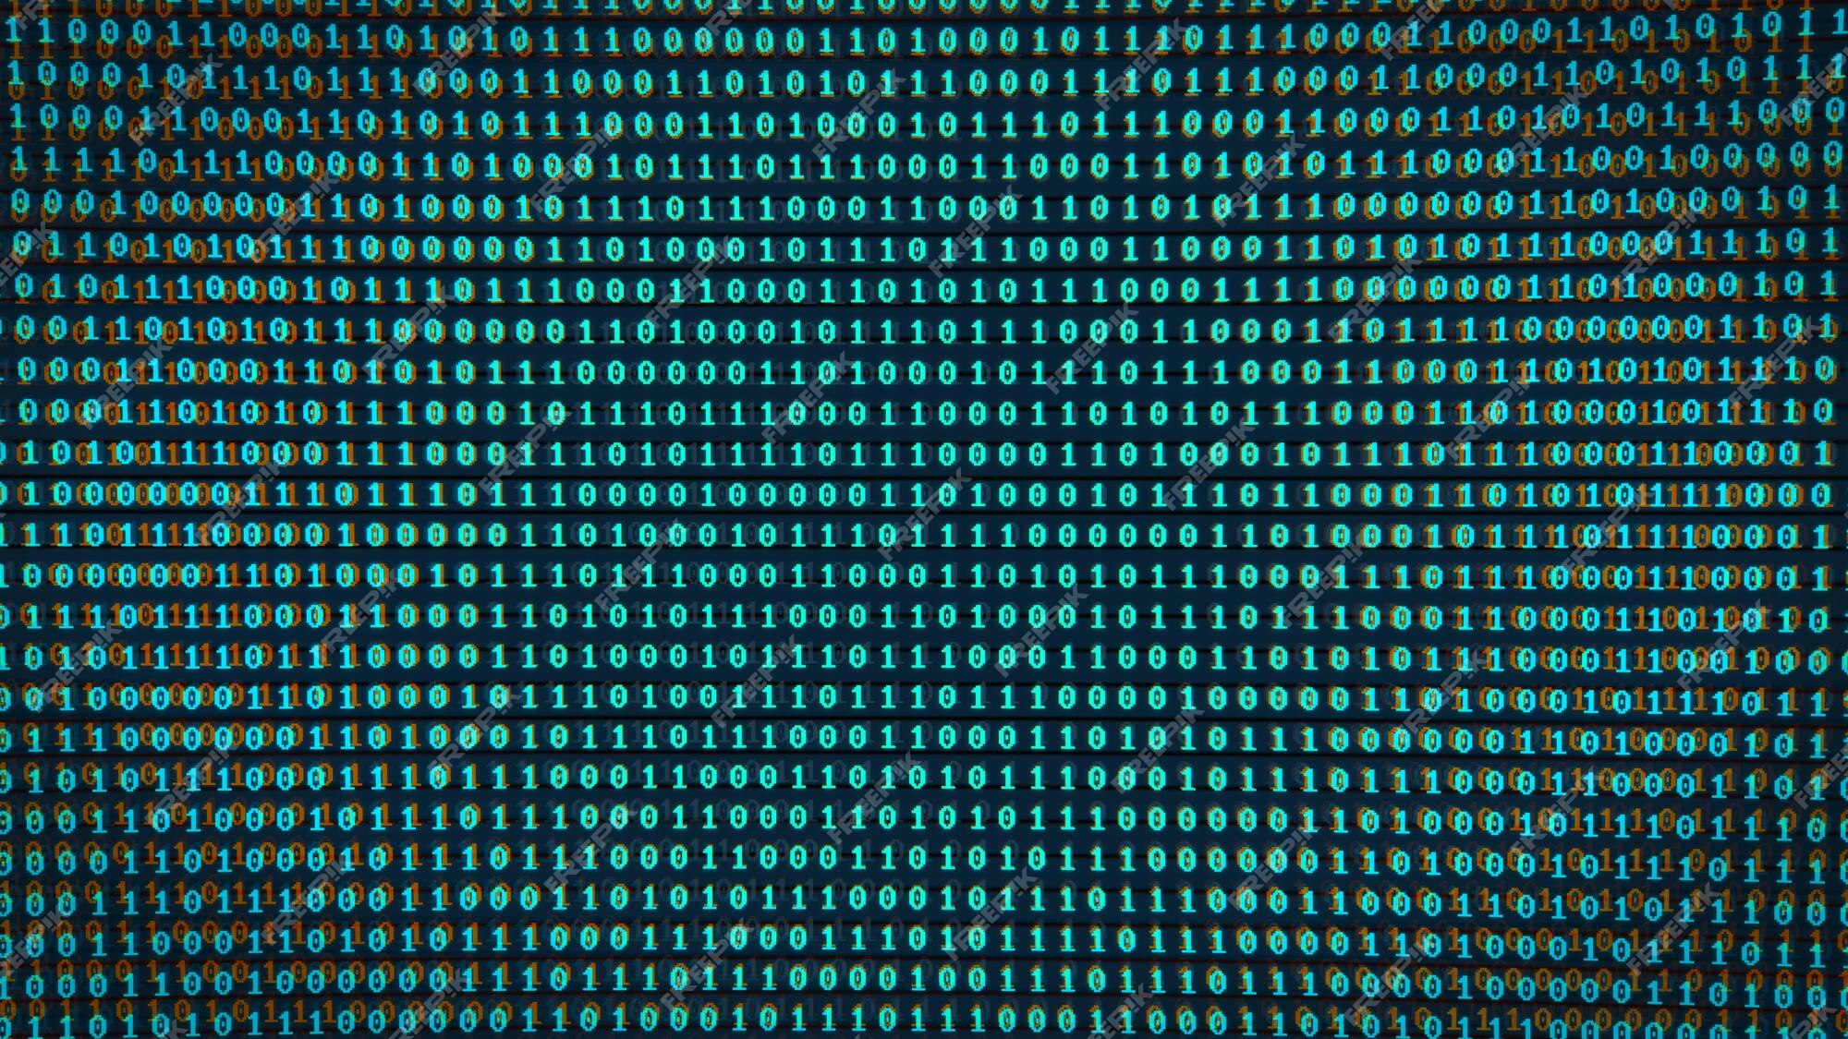
MERCI A VOUS
DE NOUS AVOIR ECOUTÉ
PASSONS MAINTENANT AU TEST

